Slide 1
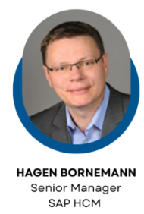
SAP HCM EU-DSGVO (ILM) im SAP HCM umsetzen und betreiben (AMS)

Slide 2



Organisatorisches
Ablauf Webinar
Unterlagen
Fragen
Handzeichen
Die Webinarunterlagen
werden im Anschluss per Mail verschickt
Stellen Sie Ihre Fragen bitte per Chatfunktion
Handzeichen werden während des Webinars nicht registriert

Slide 3
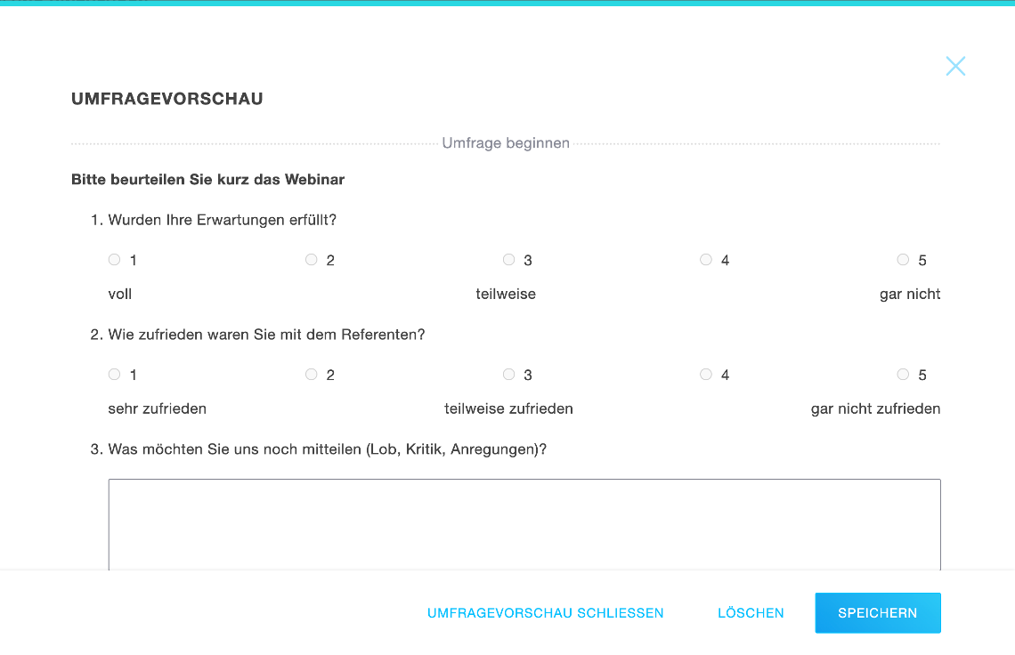
Organisatorisches
Bitte geben Sie uns ein Feedback. Die Umfrage startet automatisch, wenn Sie das Webinar beenden!

Slide 4
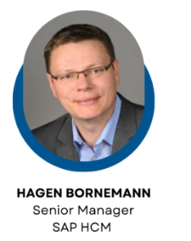
Über mich
SAP HCM seit über 18 Jahren
Spezialisierung im SAP ILM (DSGVO) seit 2017
Entwicklung, Beratung, Projektleitung

Slide 5
01 Allgemeine Projektvorgehensweise
02 Zeitplan, Systemlandschaft, Module / Schnittstellen
03 SAP HCM EU-DSGVO im Application Management

Slide 6
Rechtliche Grundlagen
EU-DSGVO seit 25.05.2018 Rechtsverbindlich für alle Unternehmen mit Sitz in EU Ziel ist ein EU-weiter Schutz von personenbezogenen Daten
Zweckmäßige Verwendung von Daten in SAP HCM Welche Daten dürfen von wem gelesen oder geändert werden? Wer darf wen sehen? Gibt es eine rechtliche Grundlage für die Verwendung?
Zeitlich begrenzte Verwendung von Daten Daten, die aufgrund gesetzlicher Vorgaben noch nicht gelöscht werden dürfen, sollen für die normale Datenverarbeitung zeitabhängig gesperrt werden.
Vernichtung der Daten ohne rechtliche Verarbeitungsgrundlage Datensätze ohne Grundlage der Datenverarbeitung müssen vernichtet werden. Dies betrifft abgegrenzte Datensätze oder Daten von ausgetretenen Personen.
Hohe Strafen bei Verstößen gegen die Verordnung Strafen bis zu 20 Millionen Euro oder 4% des weltweiten Jahresumsatzes. Über 400 Millionen Euro Strafe im Jahr 2019.

Slide 7
01
Allgemeine Projektvorgehensweise

Slide 8
Allgemeine Vorgehensweise
Ist Aufnahme
Umsetzung
Prozessanalyse
Verfahrensver-zeichnis & Dateninventur
Sicherheits-analyse
Fristen der Datenhaltung definieren
Vernichten & Sperren von HCM Daten
Optimierung Systemsicherheit
Optimierung Berechtigungen
Betrieb
Tests und erstes Löschen
Regelmäßiges Datenvernichten
Compliance-konforme Prozesse
Regelmäßige Auditierung
Business Blueprint

Slide 9
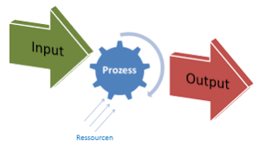
Ist-Aufnahme
1. Prozessanalyse
Welche personalwirtschaftlichen Prozesse gibt es im Unternehmen?
Wer ist für die einzelnen Prozesse verantwortlich?
Welche Systeme spielen für die Prozesse eine Rolle?
Wer ist für die Schnittstellen verantwortlich?
…

Slide 10
Ist-Aufnahme
2. Verfahrensverzeichnis & Dateninventur
Dokumentation der zuvor analysierten Prozesse und Verfahren
Verzeichnis von Verarbeitungstätigkeiten: Art. 30 DSGVO
Was für Daten liegen im SAP HCM-System vor? (RPDINF01)
Welche davon sind für eine Löschung relevant?
Gibt es Besonderheiten, die beachtet werden müssen?
…

Slide 11
Ist-Aufnahme
2. Verfahrensverzeichnis & Dateninventur
Unser Datenanalysetool:
Wie viele Datensätze liegen in den einzelnen IT/ST vor?
Wie viele davon müssten gelöscht werden?
Welches Archivierungsobjekt greift jeweils?
Welche Tabellen sind von dem Archivierungsobjekt betroffen?
Auf welcher gesetzl. Grundlage basiert die Löschfrist?

Slide 12
Ist-Aufnahme
3. Fristen der Datenhaltung definieren
Erstellen einer
Liste aller genutzten Infotypen
Definieren der Fristen in Abstimmung mit Rechtsabteilung
Prüfung auf technische Machbarkeit
Umsetzung im System

Slide 13
Ist-Aufnahme
4. Business Blueprint
Ausführliche Dokumentation der Umsetzung
Bietet dem Kunden die Möglichkeit, spätere Anpassungen selbst vorzunehmen
Kann zu Nachweiszwecken verwendet werden (bei Kontrollen o. Ä.)
Variiert von Kunde zu Kunde
Wird von uns in Abstimmung mit dem Kunden erstellt

Slide 14

Umsetzung
1. Sicherheitsanalyse
Wie ist der Schutz personenbezogener Daten gewährleistet?
Gibt es ein umfassendes Berechtigungskonzept im SAP HCM?
Prüfung der allgemeinen IT-Sicherheit, wie z. B.:
Software-Versionen (veraltet?, regelmäßige Updates? etc.)
Verschlüsselungsmechanismen
Passwortregeln
…

Slide 15

Umsetzung
2. Vernichten & Sperren von HCM-Daten
Umsetzen der definierten Löschfristen im System
Durchführung und Dokumentation von Funktionstests
Daten, die nicht vernichtet werden, können gesperrt werden
Ausführliche Dokumentation der Umsetzung
Umsetzung mithilfe von SAP ILM

Slide 16
Umsetzung
3. Optimierung der Berechtigungen
Analyse des vorhandenen Berechtigungskonzeptes:
Haben alle Personen die „richtigen“ Berechtigungen?
Werden im ILM-Zusammenhang weitere Berechtigungen bzw. Rollen benötigt?
Sollte ein neuer Nutzer mit speziellen Berechtigungen angelegt werden?
Müssen Transaktionen berechtigungsspezifisch angepasst werden?
Anlegen neuer Berechtigungen, Rollen, etc.
…

Slide 17
Umsetzung
4. Optimierung der Systemsicherheit
Identifizierung von Schwachstellen
Entwickeln von Verbesserungsmöglichkeiten
Umsetzung durch bspw.:
Einführung/Verbesserung technisch-organisatorischer Maßnahmen
Regelmäßige Sicherheitsprüfungen
etc.
…

Slide 18

„Betrieb“
1. Tests und erstes Löschen
Von unserer Seite erfolgen Funktionstests
Die detaillierten Tests führt der Kunde selbst durch
Training der MA durch Schulungen, Workshops, etc.
Support
Bei erfolgreichen Tests, kann mit dem produktiven Vernichten begonnen werden

Slide 19
„Betrieb“
2. Compliance-konforme Prozesse
Anpassung der zuvor analysierten Prozesse an den Datenschutz
Regelmäßige Überprüfung der Prozesse
Ausführliche Dokumentation der Prozesse
Bestimmen von Prozessverantwortlichen
…

Slide 20
„Betrieb“
2. Compliance-konforme Prozesse
Z.B. Anfrage auf Auskunft:
Report: RPLERDX0
Nachteile: Aufwand für Personalabteilung, Protokollierung der Ausführung, etc.
Unser Mitarbeiter-Auswertungstool:
MA kann jederzeit selbstständig seine Daten einsehen (ESS/MSS)
Aufbereitung in einer verständlichen Form
Auswertung als PDF

Slide 21

„Betrieb“
3. Regelmäßiges Datenvernichten
Die Datenvernichtung sollte regelmäßig stattfinden
Unsere Empfehlung: 1x jährlich
Zwei Möglichkeiten:
Einplanung als Joblauf (automatisiert)
Anstoß durch einen Mitarbeiter (manuell)
Einige Daten können evtl. nicht regelbasiert vernichtet werden
Dies muss dann manuell geschehen

Slide 22

„Betrieb“
4. Regelmäßige Auditierung
Zur Überprüfung auf Wirksamkeit und Angemessenheit getroffener Maßnahmen (bspw. TOM)
Beitrag zur Rechenschaftspflicht gemäß DSGVO
Sollten ebenfalls regelmäßig durchgeführt und dokumentiert werden
Das SAP System bietet zahlreiche Funktionen an:
SAP Audit Management
SAP Process Control
etc.

Slide 23
02
Zeitplan, Systemlandschaft, Module / Schnittstellen

Slide 24
Zeitplanung (Beispiel)
Konzeptphase
30.09.2025
Berechtigungen
30.11.2025
ILM Cust. & Entwicklung
30.11.2025
Besonderheiten*
15.12.2025
Clusterdaten
30.11.2025
Länder Rollout
Testen
Go Live 15.02.2026
Aug 25
Sep 25
Okt 25
Nov 25
Dez 25
Jan 26
Feb 26
*Versorgungsansprüche…

Slide 25
Systemlandschaft
Mehrere Möglichkeiten:
2-Systemlandschaft (Entwicklung & Produktion)
3-Systemlandschaft (Entwicklung, Test/Qualität, Produktion)
ein zusätzliches Sandboxsystem -> Vorteile:
Tests finden auf einem gesonderten System statt
Das eigentliche Testsystem wird nicht beeinflusst
Ideal: 3-Systemlandschaft + Sandboxsystem

Slide 26
Module / Schnittstellen
Personaladministration
Abrechnung
Zeitwirtschaft
Reisekostenabrechnung
Personalkostenplanung
Bewerberverwaltung (PB)
Performance Management
Veranstaltungsmanagement (LSO)
Organisationsmanagement
ESS/MSS Szenarien (Zeitbuchungs-korrekturen, Zeitnachweise, Abw.-Workflow)
Meldedateien (P01*, EEL, AAG, Elster)
Buchungsläufe
Versorgungsansprüche
Schnittstellen zu anderen SAP Systemen und Drittanbietersoftware

Slide 27
03
SAP HCM EU-DSGVO im Application Management

Slide 28
Ihre Ausgangssituation
Sie nutzen seit Jahren SAP HCM und sind verpflichtet …
Wo muss gelöscht werden (Länder/Man-danten)?
… die DSGVO umzusetzen und regelmäßig zu Löschen
… stellen sich die folgenden Fragen vor jedem Löschlauf:
Was muss gelöscht werden?
Wie wird das Löschen dokumentiert?
Wie hoch ist der personelle Aufwand?
Wie hoch ist der zeitliche Aufwand?
Bis zu welchem Zeitpunkt muss gelöscht werden?
Wer übernimmt das Löschen?
Wie löscht man?

Slide 29
Wir haben die Lösung für Sie…
Deletion as a Service (DAAS) von der LM Consulting GmbH
Wir übernehmen die Löschaktivitäten in einem von Ihnen vorgegebenen Rhythmus
Festlegung des Zyklus - die meisten Kunden entscheiden sich für einen jährlichen Zyklus
Sollten wir das EU DSGVO Projekt bzw. das ILM nicht implementiert haben ist zunächst ein Transition Projekt erforderlich
Alle Rahmenbedingungen werden zu Beginn festgelegt
Sie müssen sich nicht mehr um die Löschaktivitäten kümmern
Etwaige Anpassungen, die aufgrund von Updates notwendig werden, übernehmen wir
Alle Löschungen werden von uns dokumentiert und Ihnen zur Verfügung gestellt
Ihr System ist jederzeit revisionssicher und datenschutzkonform
Sie gewinnen Freiräume für die wichtigen Dinge in Ihrem SAP HCM System

Slide 30




Deletion as a Service (DAAS) RoadMap
Regelmäßiges Löschen
04
Finales Löschen
Durchführung der Löschung
Dokumentation und Löschprotokoll
(Business Blueprint)
03
Löschvorbereitung
Anlegen von Testfällen
Durchführung von Testfällen
Dokumentation von Testfällen
02
Vorprojekt
Prüfung
Analyse der Anforderungen
Auffälligkeiten
Ergebnis
01

Slide 31
Deletion as a Service (DAAS)
Ablauf
Vorprojekt
Wir prüfen Ihr bestehendes System, analysieren die Anforderungen, prüfen auf Auffälligkeiten und besprechen mit Ihnen das weitere Vorgehen
Löschvorbereitung
Wir besprechen mit Ihnen ggf. veränderte Anforderungen, setzen diese um und prüfen & protokollieren diese mit Hilfe von Testfällen
Löschen
Wir führen die Löschung durch, und passen uns an Ihren Zeitplan an. Zudem wird alles dokumentiert, festgehalten und nach Bedarf präsentiert
Regelmäßiges Löschen
Nach Abschluss der Löschung planen wir mit Ihnen ein regelmäßiges Folgelöschen, damit wir Sie auch in Zukunft entlasten können
International
Wir übernehmen den Service für alle Länder in denen die DSGVO gilt

Slide 32
Transition/Vorprojekt (ca 6 Monate vor dem Löschen)
Prüfung
Konzept und Einrichtung des ILM
Ergebnis
Transition Bericht
Inhalt des Berichts
Basis ist der Business Blueprint
Auffälligkeiten / ungewöhliche Sachverhalte
Customizingfehler werden dokumentiert
Regeln technisch plausibel und rechtskonform
BadI's analysieren
Voraussetzung: Aktuelles Abbild des Produktiv Systems oder einer Sandbox

Slide 33
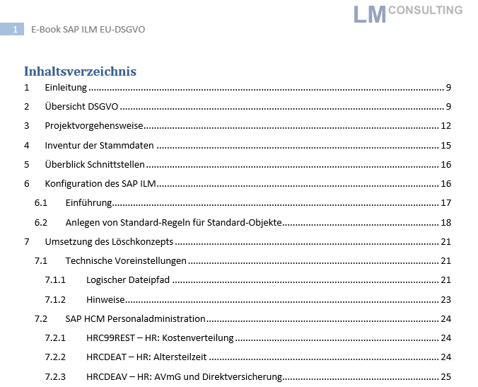
Transition/Vorprojekt (ca 6 Monate vor dem Löschen)
Wir analysieren Ihr Konzept und die Einrichtung Ihres ILM und transferieren es in unseren standardisierten Business Blueprint
Dieser dient als Dokumentation und Vorlage für die zukünftigen Löschzyklen
Die Prüfung umfasst das allgemeine ILM Customizing, Regelwerke, BadI Implementierungen und weitere kundenspezifische Umsetzungen innerhalb des ILM sowie EU DSGVO spezifische Berechtigungen

Slide 34
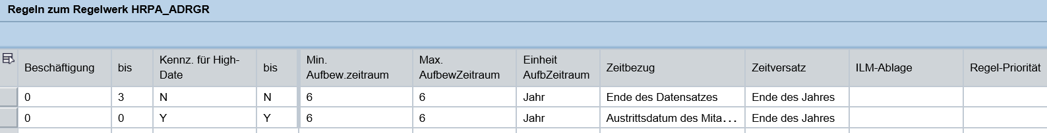
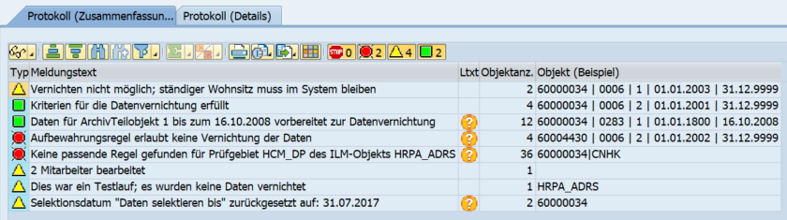
Transition/Vorprojekt (ca 6 Monate vor dem Löschen)
Die umgesetzten Regelwerke werden mit den ursprünglichen Anforderungen abgeglichen
Es wird geprüft ob diese technisch plausibel und rechtskonform sind
BadI’s werden analysiert, Customizingfehler und sonstige Auffälligkeiten/ungewöhnliche Sachverhalte werden dokumentiert

Slide 35
Löschvorbereitung (ca. 3 Monate vor dem Löschen)
Prüfung und Einspielen von Patches/SAP Hinweisen
Abgleich mit regelmäßigem Support
Prüfung und Klärung veränderter Prozesse und damit verbundene Anforderungen an die anstehenden Löschungen und zeitraumabhängigen Berechtigungen
Aufnahme der Anforderungen in den Business Blueprint
Anpassung Customizing, Entwicklung, Regelwerke und zeitraumabhängiger Berechtigungen an die veränderten Anforderungen
Vorbereitung von Testfällen durch den Kunden gemäß den Löschroutinen
Durchführung und ausführliche Dokumentation der Testfälle

Slide 36
Regelmäßiges Löschen beim Kunden
Durchführung der Löschung
Dokumentation der Löschung
Screenshots der Löschprotokolle
Screenshots der aufkommenden Meldungen
Anzahl der Löschungen pro ILM-Objekt
Ergebnis: Löschprotokoll angelehnt an Business Blueprint
Support bei Problemen

Slide 37
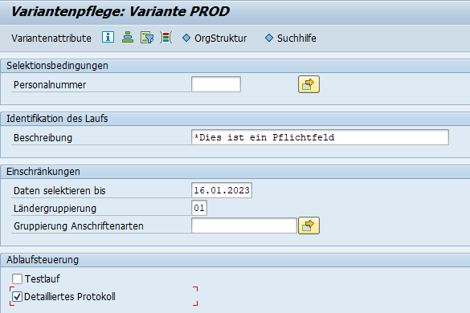
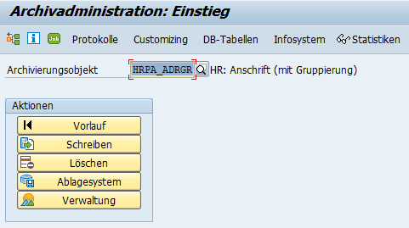
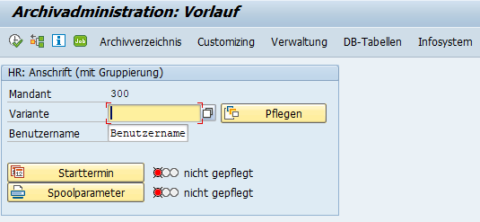
Regelmäßiges Löschen beim Kunden
Die Löschung wird nach Terminabsprache von uns durchgeführt
Dabei werden über die Transaktion SARA die Löschvarianten vorbereitet und ausgeführt

Slide 38
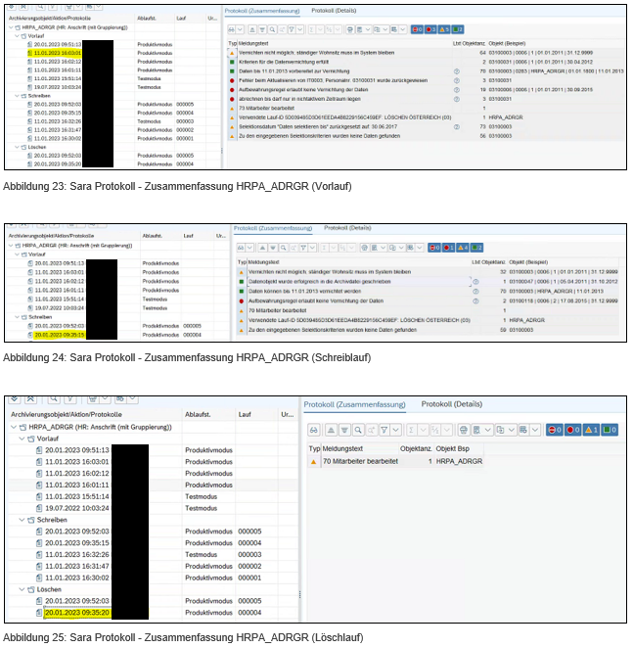
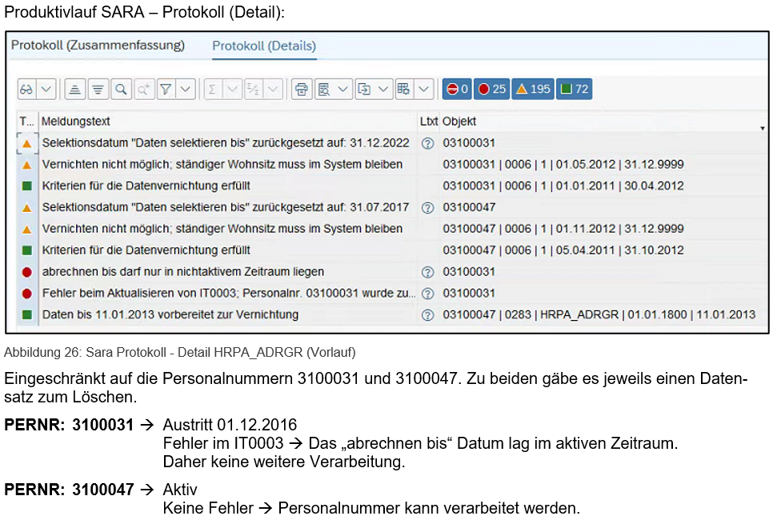
Regelmäßiges Löschen beim Kunden
Die Dokumentation erfolgt mit Screenshots der Löschprotokolle und ggf. Erläuterung der Meldungen

Slide 39
Tools
HCM Regel DSGVO
Zentrale Anzeige von implementierten Regeln
Anzeige von verknüpften Infotypen bzw. Datenbanktabellen
Anzeige zugeordneter Regelwerke
Anzeige der Fristen, Bedingungen und Zeitbezüge
Anzeige technisches Customizing
HCM Analyse DSGVO
Analyse aller HCM-Daten im System
Unterteilt auf Länderorganisationen
Infotypen, Datenbanktabellen und Cluster
Exportierbar als Excel-Sheet
Nutzbar als Vollständigkeitskontrolle bei neuen HCM-Daten
HCM Legal Hold DSGVO
Erstellen und Löschen von Vernichtungssperren
Ermöglicht das Behalten von Daten trotz gültigem Regelwerk
Setzt Sperren für alle ILM-Objekte
Ein Mausklick zum Setzen der Sperre für mehrere Personen

Slide 40
Tools
HCM Custom Data DSGVO
Löschen von beliebigen Daten aus transparenten Datenbanktabellen
Eingebettet in das ILM-Framework
Standard-Protokollierung
Berücksichtigung von Legal Hold
Aufruf über ILM_DESTRUCTION
HCM Accounting DSGVO
Überprüft inkonsistente Werte in Infotyp 0003
Rückrechnungswerte Payroll und Time
Überprüfung auf Werte, die das Löschen mit SAP ILM verhindern
Bereinigung separat mit Standardreport RPUTRBK0
HCM Automatic DSGVO
Starten der Datenvernichtung der ILM-Objekte
Automatisch in der richtigen Reihenfolge
Eventgesteuerter Start
Protokollierung im ILM-Framework

Slide 41
Beispiel eines zeitlichen Ablaufes
September
S | M | T | W | T | F | S
 |  |  |  |  | 1 | 2
3 | 4 | 5 | 6 | 7 | 8 | 9
10 | 11 | 12 | 13 | 14 | 15 | 16
17 | 18 | 19 | 20 | 21 | 22 | 23
24 | 25 | 26 | 27 | 28 | 29 | 30
October
S | M | T | W | T | F | S
1 | 2 | 3 | 4 | 5 | 6 | 7
8 | 9 | 10 | 11 | 12 | 13 | 14
15 | 16 | 17 | 18 | 19 | 20 | 21
22 | 23 | 24 | 25 | 26 | 27 | 28
29 | 30 | 31
November
S | M | T | W | T | F | S
 |  |  | 1 | 2 | 3 | 4
5 | 6 | 7 | 8 | 9 | 10 | 11
12 | 13 | 14 | 15 | 16 | 17 | 18
19 | 20 | 21 | 22 | 23 | 24 | 25
26 | 27 | 28 | 29 | 30
Events
Sep. 1st Vorprojekt/Transition Kick off
Sep. 11-12th Analyse
Sep. 25-26th Analyse / Ergebnis
Oct. 16-17rd Löschvorbereitung / Anlegen von Testfällen
Oct. 23rd Durchführung der Tests
Oct. 30-31th Durchführung der Tests
Nov. 7-8th Dokumentation der Tests
Nov. 14th Dokumentation der Tests

Slide 42
Beispiel eines zeitlichen Ablaufes
December
S | M | T | W | T | F | S
 |  |  |  |  | 1 | 2
3 | 4 | 5 | 6 | 7 | 8 | 9
10 | 11 | 12 | 13 | 14 | 15 | 16
17 | 18 | 19 | 20 | 21 | 22 | 23
24 | 25 | 26 | 27 | 28 | 29 | 30
31
January
S | M | T | W | T | F | S
 | 1 | 2 | 3 | 4 | 5 | 6
7 | 8 | 9 | 10 | 11 | 12 | 13
14 | 15 | 16 | 17 | 18 | 19 | 20
21 | 22 | 23 | 24 | 25 | 26 | 27
28 | 29 | 30 | 31
February
S | M | T | W | T | F | S
 |  |  |  | 1 | 2 | 3
4 | 5 | 6 | 7 | 8 | 9 | 10
11 | 12 | 13 | 14 | 15 | 16 | 17
18 | 19 | 20 | 21 | 22 | 23 | 24
25 | 26 | 27 | 28 | 29
Events
Dez. Jahreswechsel Aktivitäten
Jan. Systemupdates
Feb. 5-12th Durchführung der Löschung
Feb. 13-14th Dokumentation
Feb. 15th Löschprotokoll
Regelmäßiges Löschen

Slide 43
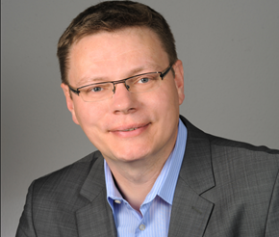

Ihr Ansprechpartner:
Hagen Bornemann
hagen.bornemann@lmconsulting.de
+4915111583788

